Slide 1



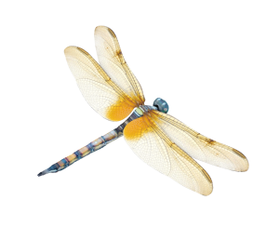
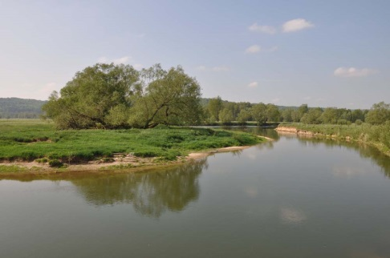
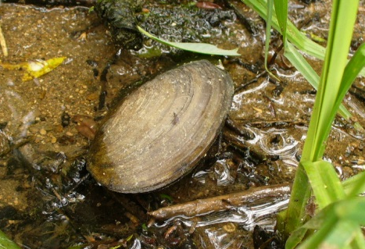


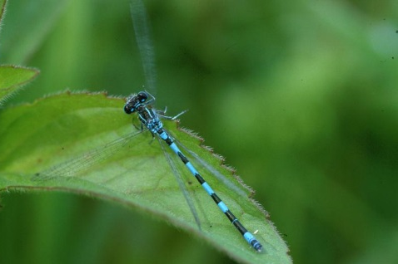


Site Natura 2000
"La Meuse et ses
annexes hydrauliques"
ZSC : FR4102001
Réseau Natura 2000 – 31 mai 2018
Laure LEBRAUD

Slide 2
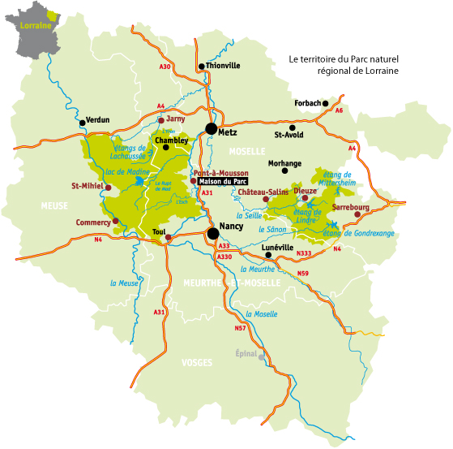

Site Natura 2000 "La Meuse et ses annexes hydrauliques"
Site Natura 2000 ZSC
"La Meuse et ses annexes hydrauliques"
      → Désigné par la présence de
      la Loche d'étang lors
      des travaux LGV

Slide 3
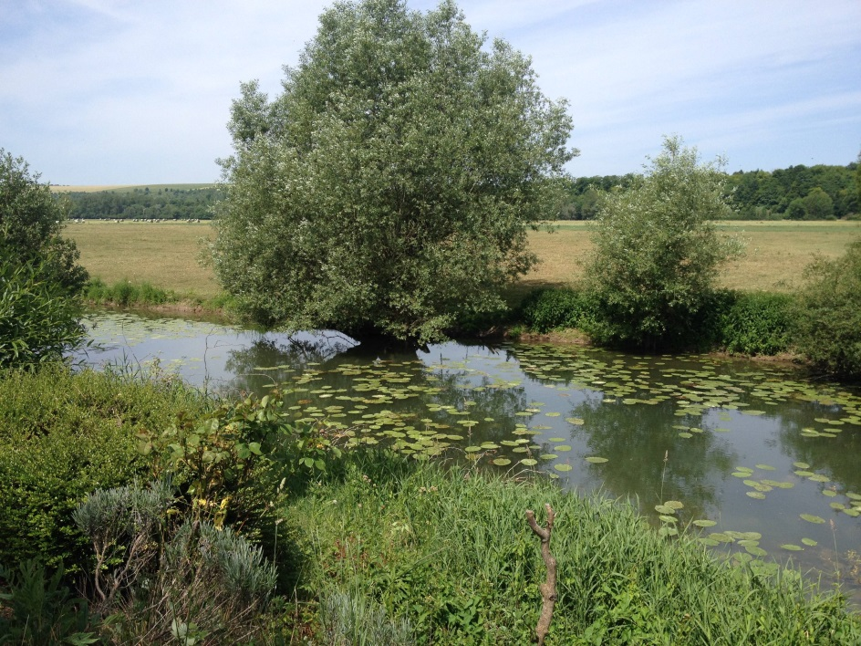
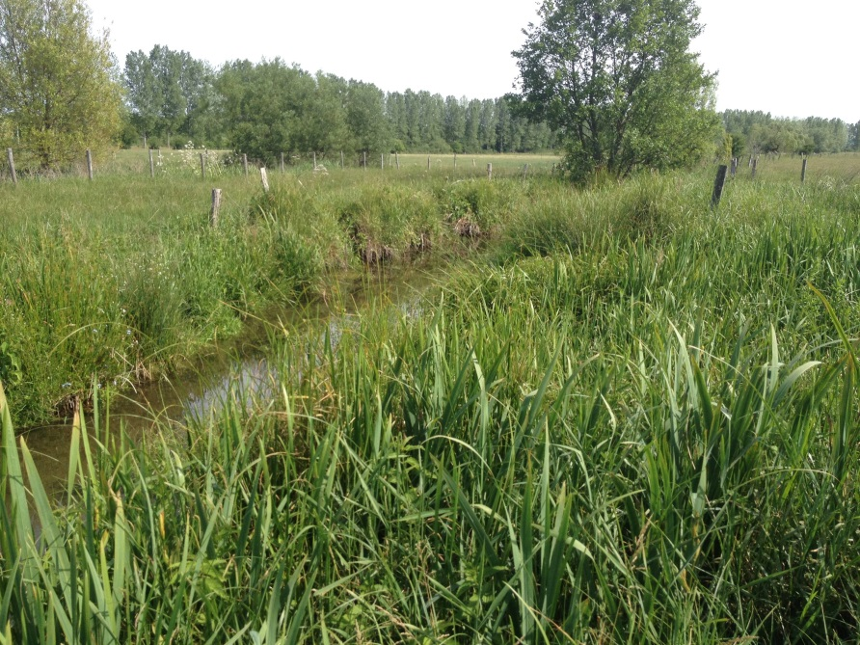
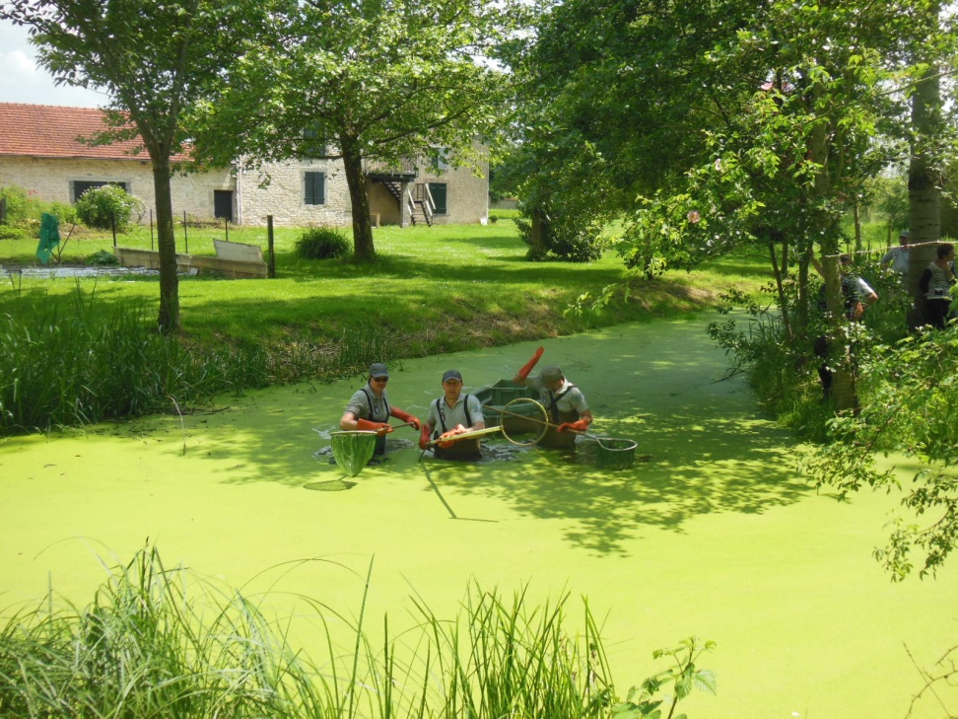
Site Natura 2000 "La Meuse et ses annexes hydrauliques"

Slide 4
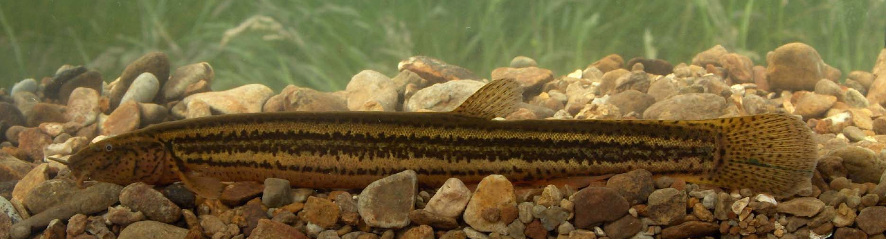
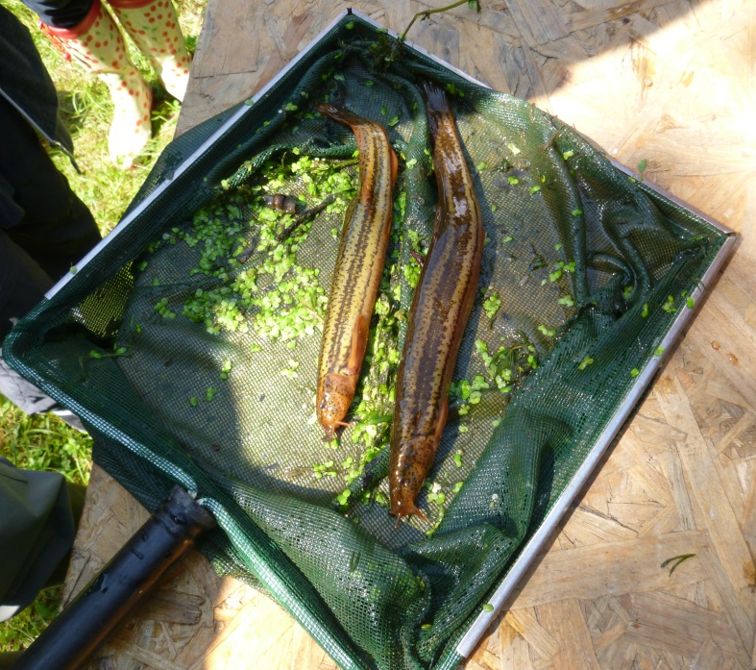
Site Natura 2000 "La Meuse et ses annexes hydrauliques"
La Loche d'étang :
Poisson très discret : vit dans la vase, dans les annexes hydrauliques (bras morts)
Détection par
pêche électrique

Slide 5
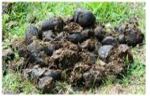
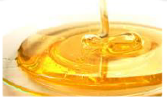
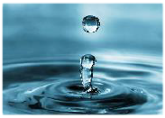
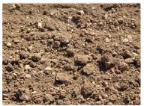
Site Natura 2000 "La Meuse et ses annexes hydrauliques"
Site Natura 2000 "La Meuse et ses annexes hydrauliques"
ADN environnemental
= "ADN pouvant être extrait à partir d'échantillons environnementaux sans avoir besoin d'isoler au préalable des individus cibles"
= ADN présent dans l'environnement libéré par les urines, les fèces, les gamètes, la peau, le mucus, la salive…

Slide 6
Site Natura 2000 "La Meuse et ses annexes hydrauliques"
ADN environnemental
= "ADN pouvant être extrait à partir d'échantillons environnementaux sans avoir besoin d'isoler au préalable des individus cibles"
= ADN présent dans l'environnement libéré par les urines, les fèces, les gamètes, la peau, le mucus, la salive…
→ Analyse multispécifique : metabarcoding ADNe
ou
→ Analyse spécifique : barcoding ADNe

Slide 7
Site Natura 2000 "La Meuse et ses annexes hydrauliques"
La méthode :
- formation par le laboratoire SPYGEN
- prélèvements dans les annexes hydrauliques

Slide 8
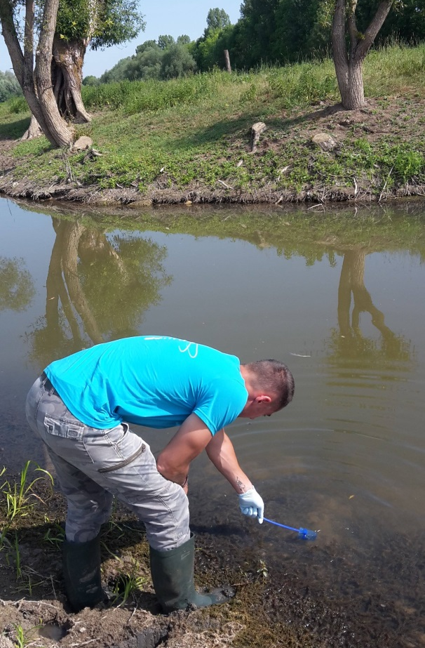
Site Natura 2000 "La Meuse et ses annexes hydrauliques"
La méthode :
- formation par le laboratoire SPYGEN
- prélèvements dans les annexes hydrauliques
X 20

Slide 9
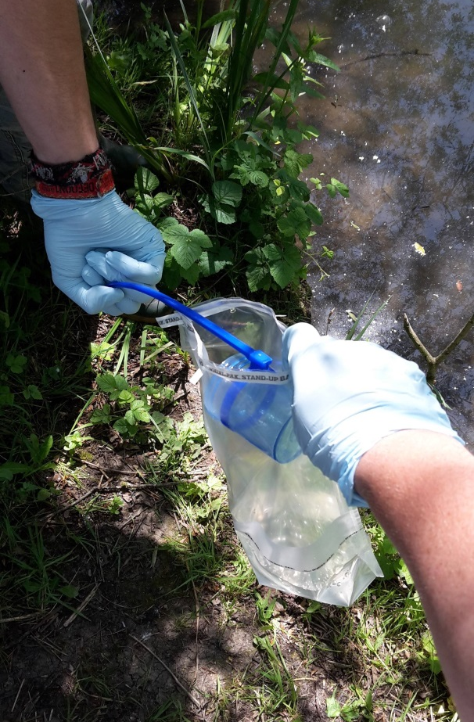
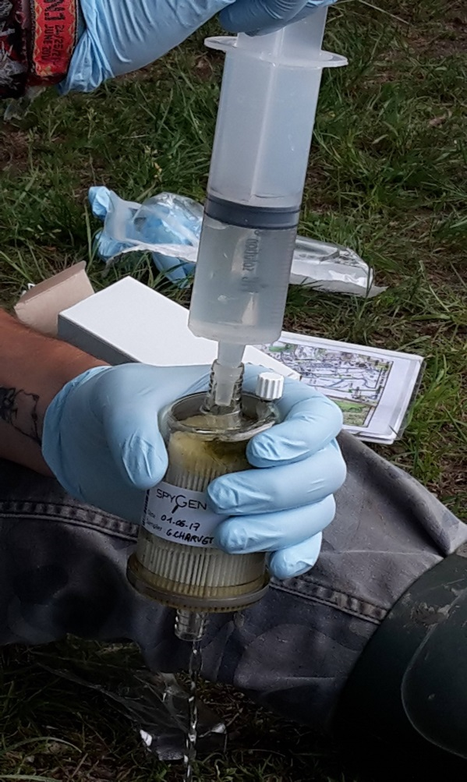
Site Natura 2000 "La Meuse et ses annexes hydrauliques"
La méthode :
- formation par le laboratoire SPYGEN
- prélèvements dans les annexes hydrauliques

Slide 10

Site Natura 2000 "La Meuse et ses annexes hydrauliques"
La méthode :
- formation par le laboratoire SPYGEN
- prélèvements dans les annexes hydrauliques
- envoi des capsules au laboratoire
- au laboratoire : extraction + amplification de l'ADN puis séquençage via bases de données de référence

Slide 11

Site Natura 2000 "La Meuse et ses annexes hydrauliques"
La méthode :
- formation par le laboratoire SPYGEN
- prélèvements dans les annexes hydrauliques
- envoi des capsules au laboratoire
- au laboratoire : extraction + amplification de l'ADN puis séquençage via bases de données de référence
➔ liste d'espèces + proportion de séquences d'ADN
par espèce et par échantillon

Slide 12
Etude sur la potentialité de présence par ADN environnemental

Slide 13
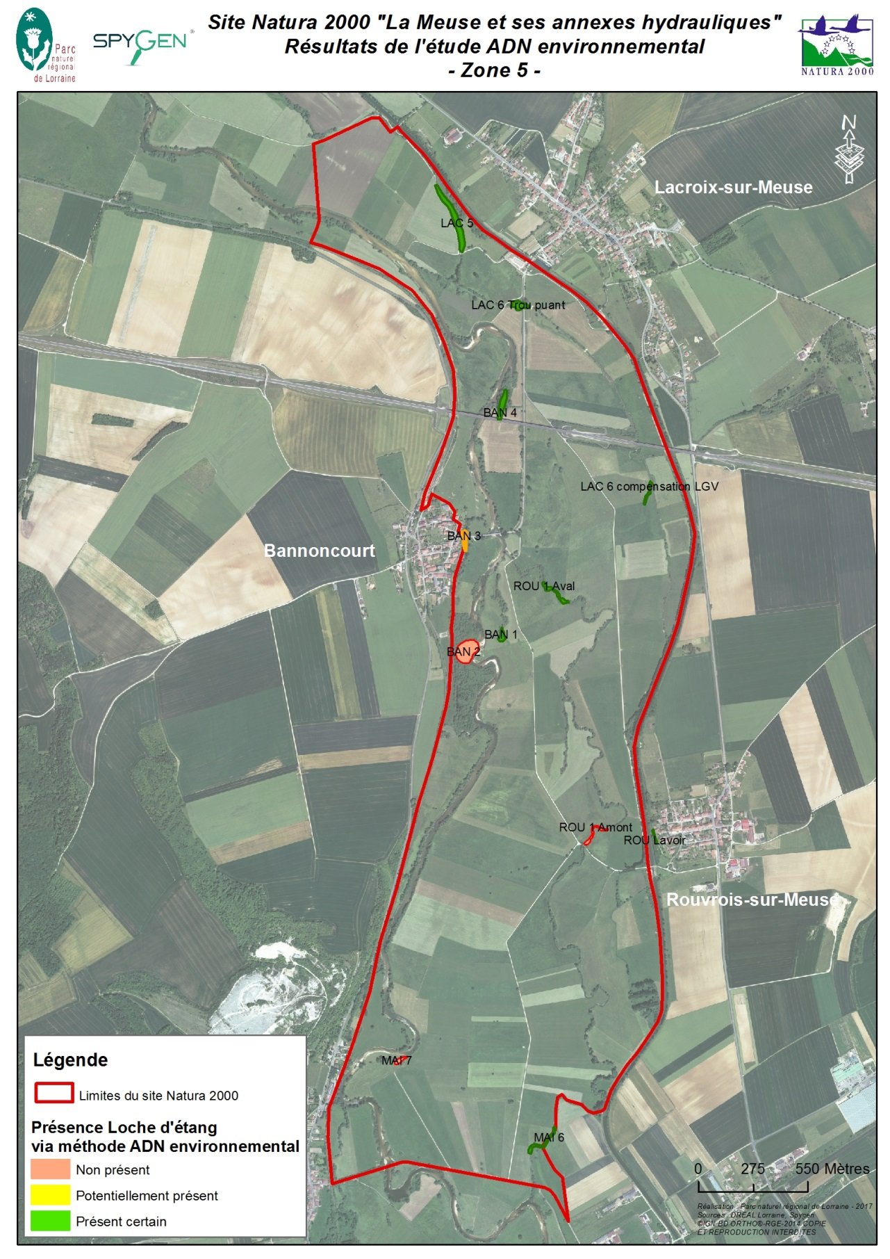
Au total :
18/29 sites avec Loche d'étang
Méthode classique :
entre 5 et 10 sites connus

Slide 14
Au total :
18/29 sites avec Loche d'étang
Méthode classique :
entre 5 et 10 sites connus
Et après?
- restauration d'habitats
sensibilisation des habitants
Informations des promeneurs (pêcheurs, utilisateurs du canal…)

Slide 15

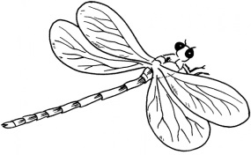
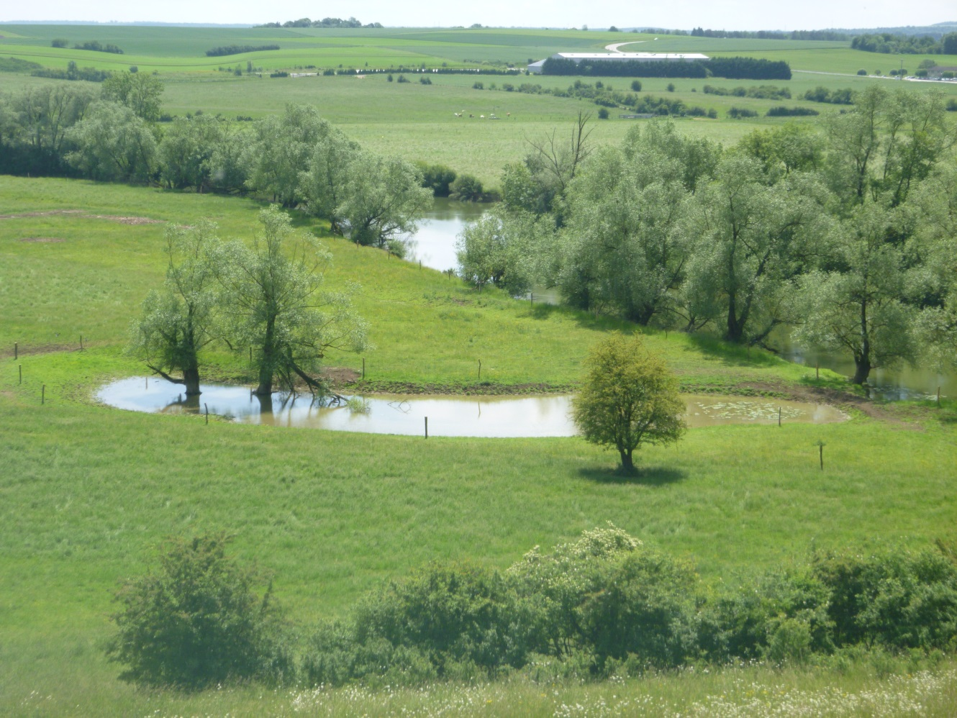



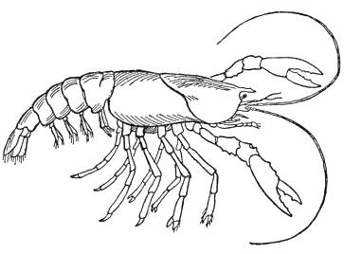
Site Natura 2000 "La Meuse et ses annexes hydrauliques"
Autre étude en parallèle :
Compensation autoroute A304 → ADNe sur vallée de la Meuse

Slide 16
Site Natura 2000 "La Meuse et ses annexes hydrauliques"
Avantages de la méthode ADNe :
Non invasif
Bonne détectabilité des espèces selon le taxon
Facile à mettre en œuvre
Baisse du coût d'inventaire :
  15 000 € pour 29 sites pour le groupe des poissons
  = 80% AERM + 20% Etat

Slide 17
Site Natura 2000 "La Meuse et ses annexes hydrauliques"
Avantages de la méthode ADNe :
Non invasif
Bonne détectabilité des espèces selon le taxon
Facile à mettre en œuvre
Baisse du coût d'inventaire :
  15 000 € pour 29 sites pour le groupe des poissons
  = 80% AERM + 20% Etat
Limites :
Qualitatif et non quantitatif
Pas d'information sur la structure de la population (âge, taille, sexe…)
Certains taxons sont peu détectables
Hybrides non détectables
Biais d'échantillonnage : préleveur, accessibilité du site,
date optimale, météo…

Slide 18
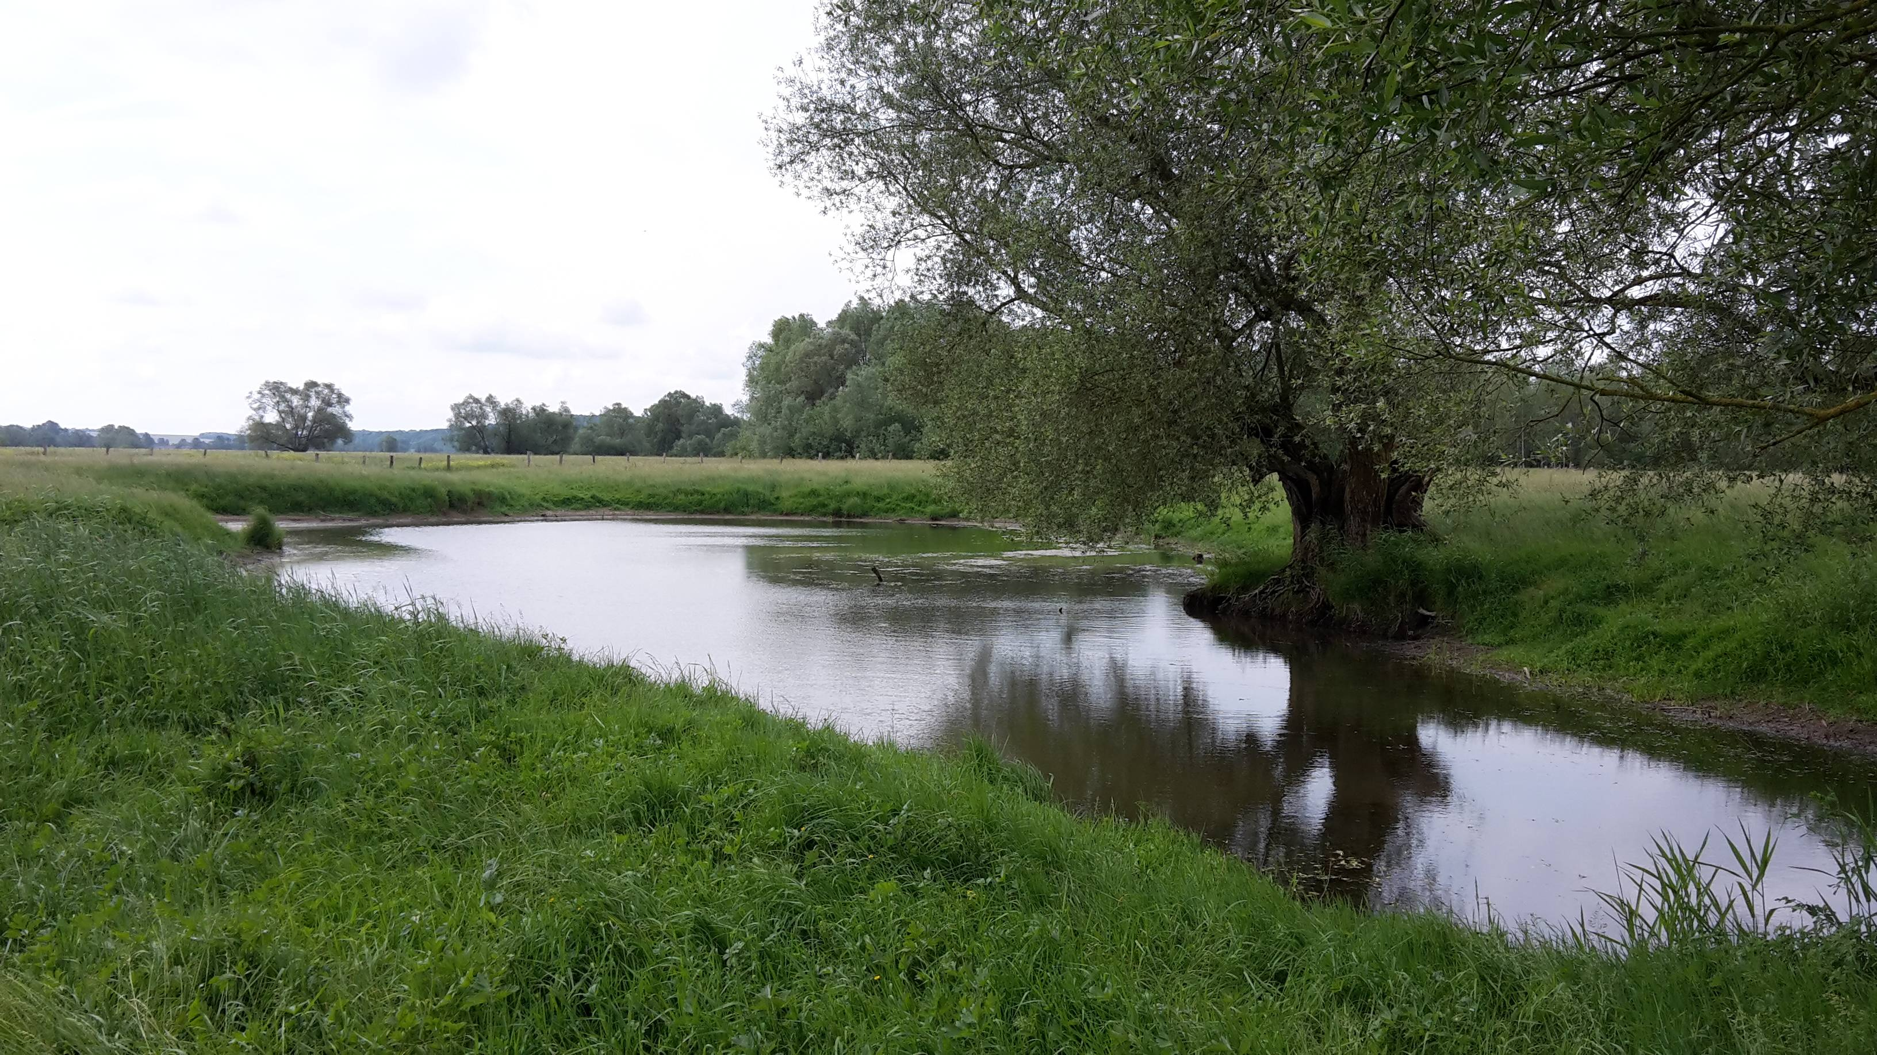

Site Natura 2000 "La Meuse et ses annexes hydrauliques"
Merci pour
votre attention

